Slide 1
제주도내 전통시장과 관광산업의 동시 발전 방향
3조 강영훈

Slide 2
Contents
문제 정의
분석 과정
분석 결과
3.1 도내 전통시장 현황
3.2 제주도 관광업 현황
3.3 제주도 관광업과 전통시장의 연관성
3.4 결론
4. 참고 자료
5. 도구

Slide 3
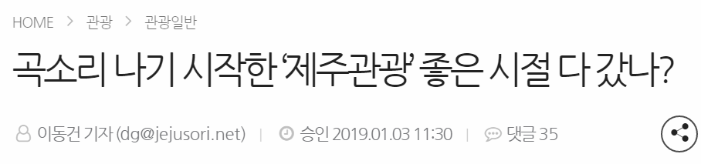
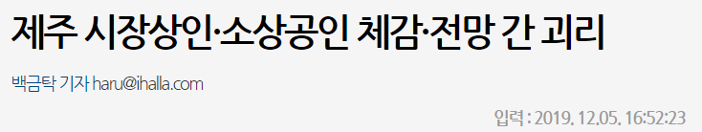
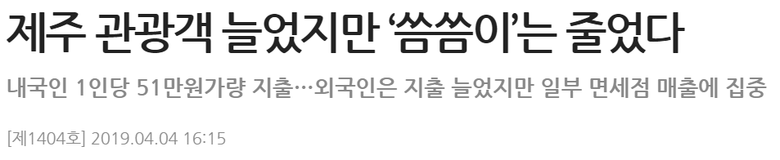
1 문제 정의 - 분석 배경
주춤한 제주도 입도관광객 성장세
면세 쇼핑 중심으로 이루어지는 외국인 관광객 시장의 한계
IT 기술 발달로 인한 온라인 쇼핑 확대로 계속해서 확대될 전자상거래 시장 규모
유통업계 대기업들의 공격적인 영업 확장

Slide 4
1.1 분석 목적
제주도 전통시장의 속성 및 현황과
제주도 관광업 추세를 분석하여,
관광객의 기호와 수요에 맞게 전통시장이 운영되는지,
입도 관광객이 전통시장 방문으로 이어지는지 확인하여,
제주 지역 민생경제인 전통시장 발전 방향 제시

Slide 5
2 분석과정
도내 전통시장 현황
시장 매출 규모
신용카드 거래
2) 제주 관광업 현황
월간/연간 입도관광객
관광업 조수입

Slide 6
3 도내 전통시장 현황
전통시장이란? : 예전부터 있어 오던 상품을 사고 파는 시장
도내에는 28개의 전통시장이 존재(상설시장 18개소, 오일시장 10개소)
시장 유형 | 전통 시장 | 위치 | 카드 가맹점수
매일 시장 | 제주 동문시장 | 제주시 동문로 16 | 411
 | 제주 서문시장 | 제주시 서문로4길 13 | 43
 | 제주 보성시장 | 제주시 동광로1길 32 | 106
 | 서귀포 매일올레시장 | 서귀포시 중앙로62번길 18 | 397
 | 모슬포 중앙시장 | 서귀포시 대정읍 하모리 | 26
5일 시장 | 서귀포 향토5일시장 | 서귀포시 중산간동로 7894번길 18-5 | 29
 | 제주 민속5일 시장 | 제주시 오일장서길 26 | 24
 | 중문 향토5일 시장 | 서귀포시 천제연로 188번길 12 | 3
합계 |  |  | 1,039
점포수 | 4,680개
종사자수 | 6,612명

Slide 7
3.1 도내 전통시장의 경제적 규모
 | 2016년 | 2017년 | 2018년
일평균 매출액(만 원) | 346,794 | 364,182 | 351,716
일평균 방문객 수(명) | 137,908 | 145,406 | 143,336
[이용고객 분포] 전통시장 주 이용고객은 지역주민(86.0%)이며 40세 이상 비율이 전체의 81.6%를 차지
포함 자료: 동문공설시장, 동문시장㈜, 서문공설시장, 보성시장, 도남시장, 중앙지하상가, 제주민속오일시장, 한림민속오일시장, 세화오일시장, 함덕오일시장, 서귀포향토오일시장, 중문오일시장, 대정오일시장, 고성오일시장, 성산오일시장, 표선오일시장, 모슬포 중앙시장, 중앙로상점가, 동문재래시장, 동문수산시장, 칠성로상점가, 한림매일시장, 서귀포매일올레시장
2018년 전통시장 매출 동향, 제주특별자치도 소상공인기업과 제주대학교 산학협력단, 2018.12

Slide 8
3.1 도내 전통시장의 경제적 규모
2018년 전통시장 매출 동향, 제주특별자치도 소상공인기업과 제주대학교 산학협력단, 2018.12

Slide 9
3.2 제주 관광업 현황: 연도별 조수입
단위: 십억원
2018년 제주관광 조수입 추계, 제주관광공사, 2018

Slide 10
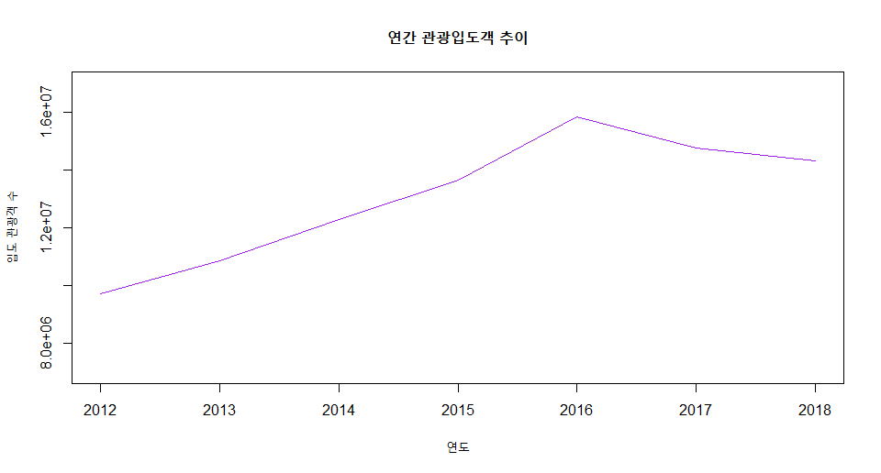
3.2 입도관광객수 현황
연도 | 관광객 입도 수
2012 | 9,691,703
2013 | 10,851,265
2014 | 12,273,917
2015 | 13,664,395
2016 | 15,852,980
2017 | 14,753,236
2018 | 14,313,961
2012년 ~ 2018년 관광객 내도 현황, 제주관광협회, 2012~2018

Slide 11
3.3 전통시장 카드 거래 이용자수
단위: 명
월 | 도민 | 내국인관광객 | 중국인관광객 | 관광객 총합 | 합계
2016-12 | 7944 | 18760 | 259 | 19019 | 26963
2017-01 | 8164 | 19632 | 405 | 20037 | 28201
2017-02 | 7707 | 19822 | 381 | 20203 | 27910
2017-03 | 8366 | 22257 | 123 | 22380 | 30746
2017-04 | 8212 | 24748 | 53 | 24801 | 33013
2017-05 | 8615 | 24832 | 55 | 24887 | 33502
2017-06 | 8277 | 25718 | 71 | 25789 | 34066
2017-07 | 7666 | 25962 | 83 | 26045 | 33711
2017-08 | 7785 | 28881 | 86 | 28967 | 36752
2017-09 | 8965 | 28168 | 76 | 28244 | 37209
2017-10 | 8150 | 23182 | 85 | 23267 | 31417
2017-11 | 8782 | 22277 | 32 | 22309 | 31091
스마트관광분석, 제주데이터허브, 2016~2017,

Slide 12
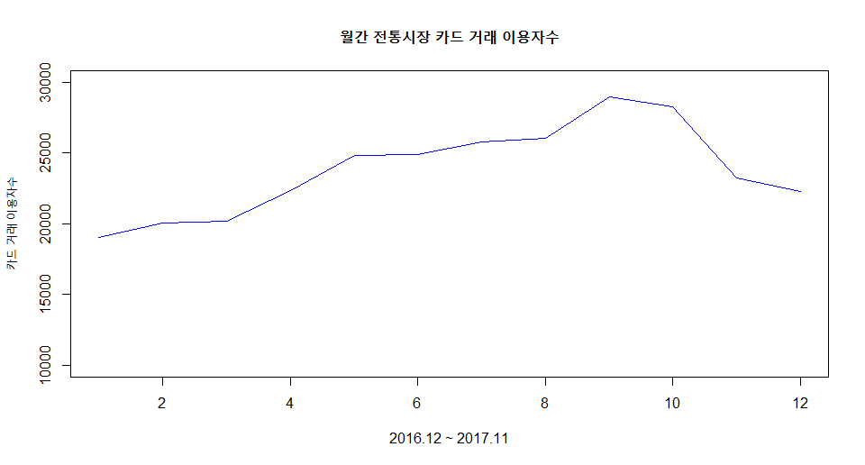
3.3 월간 입도객별 전통시장 카드 이용자수
단위: 명
스마트관광분석, 제주데이터허브, 2016~2017,

Slide 13
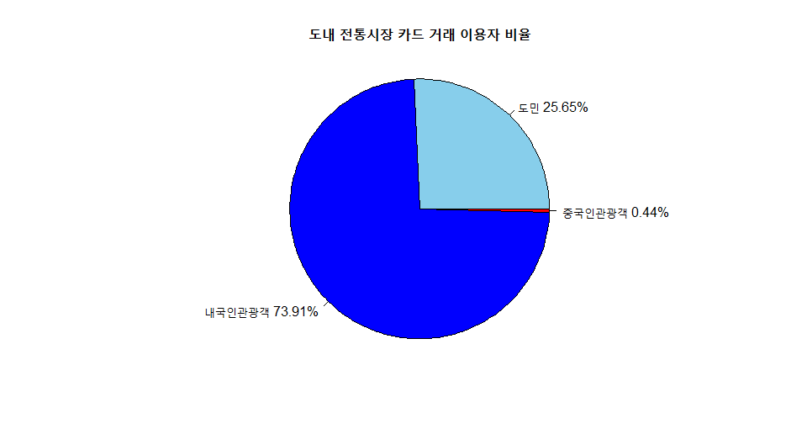
3.3 월간 입도객별 전통시장 카드 이용자수
출처: 제주데이터허브
스마트관광분석, 제주데이터허브, 2016~2017,

Slide 14
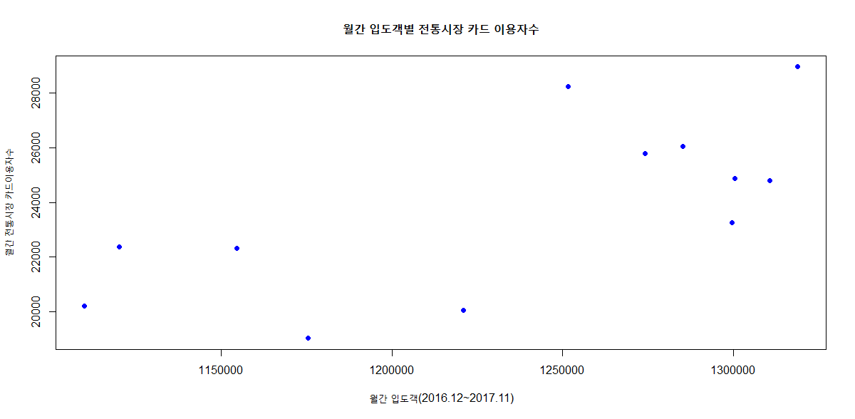
3.3 월간 입도객별 전통시장 카드 이용자수
상관계수: 0.6988378
스마트관광분석, 제주데이터허브, 2016~2017,
2012년 ~ 2018년 관광객 내도 현황, 제주관광협회, 2012~2018

Slide 15
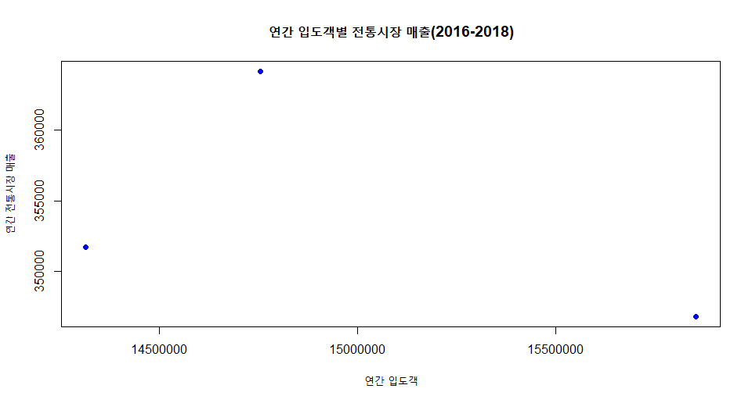
3.3 연간 입도객별 전통시장 매출 관계성
상관계수: -0.4977795
스마트관광분석, 제주데이터허브, 2016~2017,
2012년 ~ 2018년 관광객 내도 현황, 제주관광협회, 2012~2018

Slide 16
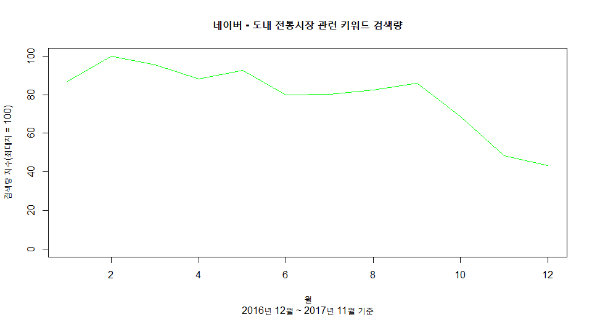
3.3 제주전통시장 키워드 네이버 검색량

Slide 17
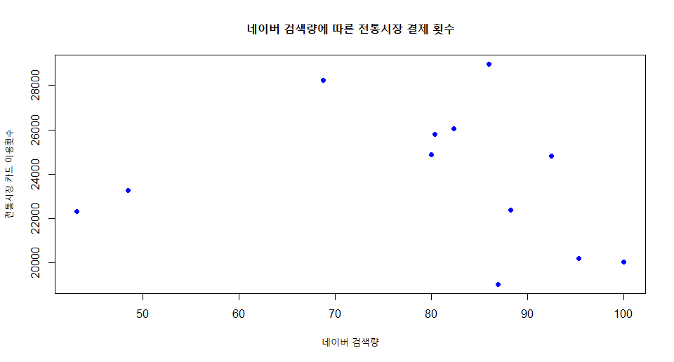
3.3 네이버 검색량과 전통시장 카드 결제 관계성
상관계수: -0.1677105

Slide 18
3.4 결론
제주를 찾는 관광객과 전통시장 방문자 수, 또는 매출 사이에 관계성이 있으나 뚜렷하다고 볼 수는 없음
먹거리에 편향되어 있는 지금의 전통시장 판매 품목에서 탈피하여 콘텐츠의 다변화가 필요
성장의 한계가 뚜렷한 내국인 관광객에만 의존하기 보다는, 외국인 관광객의 기호에 맞춘 전통시장 상품도 개발 추진 필요
시장을 세분화하고 표적시장(Trade Market)을 선정하여 포지셔닝 마케팅 필요

Slide 19
3.4 한계점
전통시장 관련 데이터의 기간 범위가 매우 좁음
전체적으로 사용한 데이터의 양이 부족함
카드 이용 거래 데이터의 출처(카드 회사)가 불분명함
전통시장 매출액 및 이용자수 데이터의 신뢰도가 낮음
입도관광객 수 데이터 집계 방식의 신뢰도가 낮음
(https://www.hankyung.com/society/article/201910273625Y)

Slide 20
4 참고 자료
분석 데이터
2012년 ~ 2018년 관광객 내도 현황, 제주관광협회, 2012~2018
스마트관광분석, 제주데이터허브, 2016~2017
네이버 데이터랩-키워드 검색량 수치 조회, 네이버, 2016.12~2017.11
2018년 전통시장 매출 동향, 제주특별자치도 소상공인기업과 제주대학교 산학협력단, 2018.12
기타 자료
2018년 제주관광 조수입 추계, 제주관광공사, 2018
FIT 증가에 따른 제주 관광소비 패턴 변화 분석, BC카드 빅데이터센터
제주지역 전통시장 현황점검 및 활성화 방안, 한국은행, 2019

Slide 21


5 분석 도구

Slide 22
끝

